Slide 1
আসসালামু আলাইকুম
মাল্টিমিডিয়া ক্লাসে
স্বাগতম

Slide 2
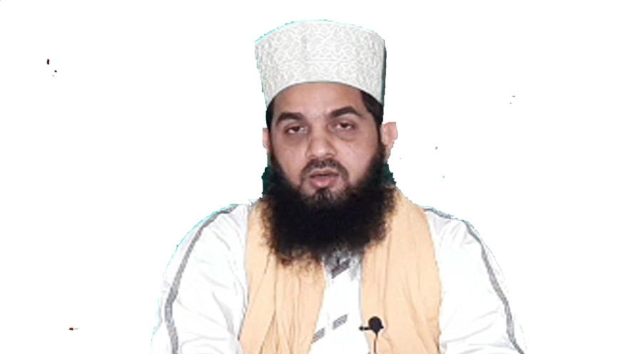
শিক্ষক পরিচিতি
মুহাম্মদ জমির হোসাইন
প্রভাষক (আরবী):
বুড়িশ্চর জিয়াউল উলূম ফাজিল (ডিগ্রি) মাদরাসা, হাটহাজারী, চট্টগ্রাম।
মোবাইল নং- ০১৮১২৩৭৪৩৪৯

Slide 3
বিষয় পরিচিতি
শ্রেণি: আলিম প্রথম বর্ষ
বিষয়: কুরআন মাজীদ
অধ্যায়: সূরা আত-তাওবা, আয়াত: ১-৪;
সময়: ৩০ মিনিট
তারিখ: ২৭ জুলাই ২০২০খ্রি:

Slide 4
শিখনফল
এই পাঠ শেষে শিক্ষার্থীরা...
সংশ্লিষ্ট আয়াতের শানে নুযূল বলতে পারবে;
হজ্জে আকবর সম্পর্কে ব্যাখ্যা করতে পারবে;
সূরা তাওবার শূরুতে বিসমিল্লাহ উল্লেখ না করার কারণ চিহ্নিত করতে পারবে;
কিছু আরবী শব্দার্থ , তাহক্বীক ও তারক্বীব লিখতে পারবে।

Slide 5
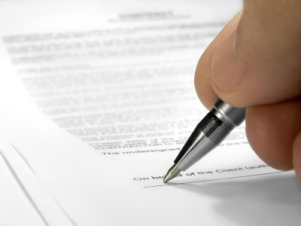
চিত্রে কী আছে?
চুক্তিপত্র

Slide 6
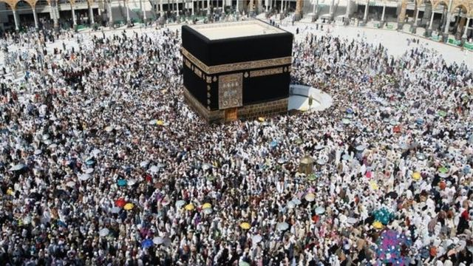
এটা কিসের ছবি?
হজ্জ

Slide 7
ইবারত
بَرَاءَةٌ مِّنَ اللَّهِ وَرَسُولِهِ إِلَى الَّذِينَ عَاهَدتُّم مِّنَ الْمُشْرِكِينَ (1) فَسِيحُوا فِي الْأَرْضِ أَرْبَعَةَ أَشْهُرٍ وَاعْلَمُوا أَنَّكُمْ غَيْرُ مُعْجِزِي اللَّهِ ۙ وَأَنَّ اللَّهَ مُخْزِي الْكَافِرِينَ (2) وَأَذَانٌ مِّنَ اللَّهِ وَرَسُولِهِ إِلَى النَّاسِ يَوْمَ الْحَجِّ الْأَكْبَرِ أَنَّ اللَّهَ بَرِيءٌ مِّنَ الْمُشْرِكِينَ ۙ وَرَسُولُهُ ۚ فَإِن تُبْتُمْ فَهُوَ خَيْرٌ لَّكُمْ ۖ وَإِن تَوَلَّيْتُمْ فَاعْلَمُوا أَنَّكُمْ غَيْرُ مُعْجِزِي اللَّهِ ۗ وَبَشِّرِ الَّذِينَ كَفَرُوا بِعَذَابٍ أَلِيمٍ (3) إِلَّا الَّذِينَ عَاهَدتُّم مِّنَ الْمُشْرِكِينَ ثُمَّ لَمْ يَنقُصُوكُمْ شَيْئًا وَلَمْ يُظَاهِرُوا عَلَيْكُمْ أَحَدًا فَأَتِمُّوا إِلَيْهِمْ عَهْدَهُمْ إِلَىٰ مُدَّتِهِمْ ۚ إِنَّ اللَّهَ يُحِبُّ الْمُتَّقِينَ (4)

Slide 8
অনুবাদঃ
১. মহান আল্লঅহ ও তাঁর রাসূলের পক্ষ হতে সেসব মুশরিকের সাথে সম্পর্কচ্ছেদ করা হলো, যাদের সাথে তোমরা চুক্তিবদ্ধ হয়েছিল।
২.অতএব তোমরা চারটি মাস দেশে (মক্কার জমিনে) ভ্রমণ করে নাও এবং জেনে রেখো!নিশ্চয় তোমরা আল্লাহকে পরাভূত করতে অক্ষম অথচ আল্লাহই কাফেরদেরকে লাঞ্চিত করেন।
৩. আর আল্লাহ তা’আলা ও তাঁর রাসূলের পক্ষ হতে মহান হজ্জের দিনে জনগণের প্রতি সাধারণ ঘোষণা হলো, নিশ্চয় আল্লাহ ও তাঁর রাসূল মুশরিকদের হতে দায়িত্বমুক্ত। অতঃপর তোমরা যদি তাওবা কর তা তোমাদের পক্ষেই মঙ্গলজনক হবে।আর যদি তোমরা মুখ ফিরিয়ে নাও, তবে তোমরা জেনে রাখো যে, নিশ্চয় তোমরা আল্লাহকে পরাভূত করতে অক্ষম। হে রাসূল! আপনি কাফেরদেরকে বেদনাদায়ক শাস্তির সুসংবাদ দিয়ে দিন।
৪. তবে যেসব মুশরিকের সাথে তোমরা চুক্তিবদ্ধ , অতঃপর যারা তোমাদের ব্যাপারে কোন ত্রুটি করেনি এবং তোমাদের বিরুদ্ধে কাউকে সাহায্যও করেনি, তাদের সাথে কৃত চুক্তিকে তাদের দেয়া মেয়াদ পর্যন্ত পূর্ণ কর।নিশ্চয় আল্লাহ তা’আলা মুত্তাকিদের ভালোবাসেন।

Slide 9
معانى المفردات/শব্দার্থ
بَرَاءَةٌ
সম্পর্কচ্ছেদ করা
مُعْجِزِي
পরাভূতকারী
مُخْزِي
লাঞ্চনাকারী
الْحَجِّ الْأَكْبَرِ
মহান হজ্জ
مُدَّتِهِمْ
তাদের মেয়াদ

Slide 10
আয়াতসমূহের শানে নুযূলঃ
তাফসীরে ইবনে কাছীর ও রুহুল মায়ানীতে বর্ণিত আছে, হুদায়বিয়া ও অন্যান্য ক্ষেত্রে মুসলমানদের সাথে মক্কার মুশরিক এবং কাফেরদের এ শর্তে চুক্তি হয়েছিল যে, তারা মুসলমানদের সাথে দশ বছর পর্যন্ত কোন যুদ্ধবিগ্রহে লিপ্ত হবেনা এবং প্রয়োজনে মুসলমানদের সাহায্য করবে। কিন্তু সন্ধির এক বছর যেতে না যেতেই কুরাইশদের মিত্র বনু বকর মুসলমানদের মিত্র বনু খোযায়াকে আক্রমণ করে। অপরদিকে রাসূলুল্লাহ সাল্লাল্লাহু আলাইহি ওয়াসাল্লাম এর তাবুক অভিযানে তারা মুসলমানদেরকে সহায়তা না করে উল্টো তাদের বিরুদ্ধাচরণ করে। তাদের এ ধরনের বিশ্বাসঘাতকতার কারণে তাদের সাথে সম্পর্কচ্ছেদ করার নির্দেশ দিয়ে আল্লাহ তা’আলা আলোচ্য আয়াতসমূহ নাযিল করেন।

Slide 11
সূরা তাওবার শুরুতে বিসমিল্লাহ উল্লেখ না করার কারণঃ
এ ব্যাপারে বিভিন্ন মত পাওয়া যায়। তার কিছু এখানে দেয়া হল।
১. হযরত ওসমান (রা.) বলেন, রাসূল (সাল্লাল্লাহু আলাইহি ওয়াসাল্লাম) যে সকল আয়াত বা সূরা যেখানে লেখার নির্দেশ দিতেন , আমরা তা সেখানেই লিখতাম। যেহেতু রাসূল (সাল্লাল্লাহু আলাইহি ওয়াসাল্লাম) এ সূরার শুরুতে বিসমিল্লাহ লিখতে নির্দেশ দেননি, তাই তা উল্লেখ করা হয়নি।
২. হযরত আলী (রা.) বলেন, বিসমিল্লাহ রহমত কামনা ও নিরাপত্তা প্রার্থনার জন্য হয়ে থাকে। যেহেতু এ সূরায় কাফেরদের জন্য কোন নিরাপত্তার ব্যবস্থা করা হযনি, সেহেতু বিসমিল্লাহ উল্লেখ করা হয়নি।
৩. ইমাম কুরাইশী বলেন, এ সূরা নাযিলের সময় জিব্রাইল (আ.) বিসমিল্লাহ নিয়ে আসেননি, তাই তা উল্লেখ করা হয়নি।
৪. সাবী বলেন, আরবের প্রথা অনুযায়ী চুক্তি ভঙ্গের সময় বিসমিল্লাহ লিখা হয়নি।

Slide 12
হজ্জে আকবর দ্বারা উদ্দেশ্যঃ
এ ব্যাপারে বিভিন্ন মত পাওয়া যায়। তার কিছু এখানে দেয়া হল।
১. হযরত ইবনে আব্বাস (রা.) বলেন, হজ্জে আকবর এর দিন হচ্ছে আরাফার দিন। কারণ হাদীছে এসেছে, سئل علي بن أبي طالب رضي الله عنه عن يوم الحج الاكبر فقال : يوم عرفة.
২. অধিকাংশ সাহাবী ও তাবেয়ী এর মতে, হজ্জে আকবরের দিন হচ্ছে কুরবানীর দিন। যেমন হাদীছে আছে, روى ابن عمر رضي الله عنهما أن النبي ﷺ وَقَفَ يَوْمَ النَّحْرِ بَيْنَ الجَمَرَاتِ فِي حجة الوداع، وَقَالَ: «هَذَا يَوْمُ الحَجِّ الأَكْبَرِ» [رواه البخاري].
৩. সুফিয়ান সওরী (রা.) বলেন, হজ্জের আকবরের দিন হচ্ছে, হজ্জের পাঁচ দিন।
৪. ইমাম মালেক ও শাফেয়ী (রা.) বলেন, হজ্জে আকবরের দিন বলতে বরকতময় দিনের কথা বুঝানো হয়েছে।

Slide 13
تحقيق : عَاهَدتُّم
واحد مذكر حاضر
صيغة
اثبات فعل ماضى معروف
بحث
المعاهدة
مصدر
المفاعلة
باب
ع-ه-د
مادة
صحيح
جنس
حالفتم
معنى

Slide 14
تحقيق : سِيحُوا
جمع مذكر حاضر
صيغة
امر حاضر معروف
بحث
السيح
مصدر
ضرب
باب
س-ي-ح
مادة
اجواف يائي
جنس
سيروا
معنى

Slide 15
تحقيق : مُخْزِي
واحد مذكر
صيغة
اسم فاعل
بحث
الاخزاء
مصدر
الافعال
باب
خ-ز-ي
مادة
ناقص يائي
جنس
مذل
معنى

Slide 16
تحقيق : تُبْتُمْ
جمع مذكر حاضر
صيغة
اثبات فعل ماضى معروف
بحث
التوبة
مصدر
نصر
باب
ت-و-ب
مادة
اجواف واوى
جنس
رجعتم
معنى

Slide 17
تحقيق : تَوَلَّيْتُمْ
جمع مذكر حاضر
صيغة
اثبات فعل ماضى معروف
بحث
التولى
مصدر
التفعل
باب
و-ل-ى
مادة
لفيف مفروق
جنس
تدبرتم
معنى

Slide 18
একক কাজ
فيمن نزلت هذه الايات الكريمة؟

Slide 19
দলীয় কাজ
لم لم يذكر البسملة فى اول هذه السورة؟ اكتب بالوضاحة.

Slide 20
বাড়ীর কাজ
ما المراد بقوله تعالى“يَوْمَ الْحَجِّ الْأَكْبَرِ” ؟ اوضح.

Slide 21
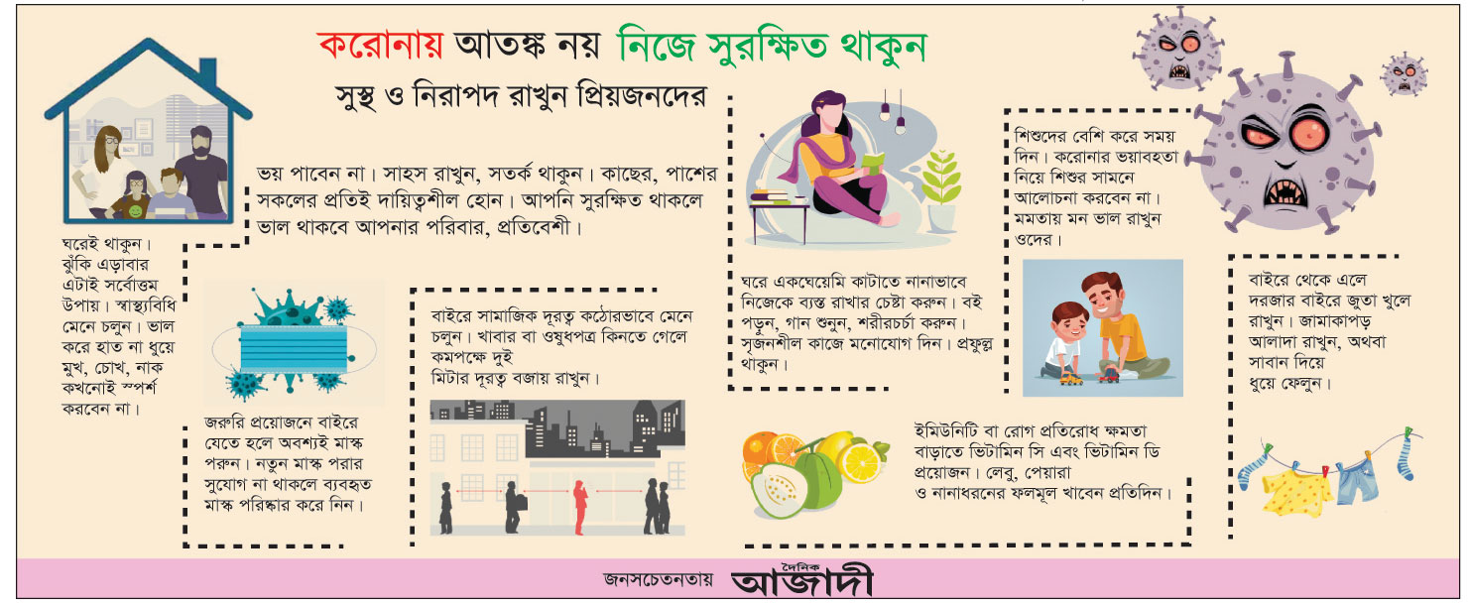
সমাপ্ত
আল্লাহ হাফেজ

